Slide 1
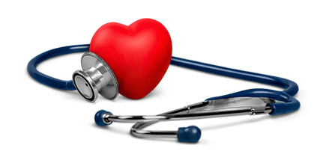
TÉCNICO AUXILIAR DE SAÚDE UFCD – 6557 - REDE NACIONAL DE CUIDADOS DE SAÚDE
Formadora: Susana Fernandes

Slide 2
Temas a abordar na UFCD - 6557
Perspectiva histórica da Rede Nacional de Cuidados de Saúde
A política de Saúde
Sistema, subsistemas e seguros de saúde
Serviços e estabelecimentos do Sistema Nacional de Saúde em Portugal
Outros prestadores que intervêm no domínio da Saúde
Ambiente e cultura organizacional: noções gerais nas instituições de saúde

Slide 3
Saúde
O que é a Saúde????
Bem ou recurso?
Activo ou um passivo?
Liberdade de opção – sem limites impostos pela doença?
Ausência de doença?
Bem vital não comprável? Qual o valor da saúde?
A Sáude como um completo bem-estar físico, psíquico, económico, social e espiritual é utópica?

Slide 4
Saúde
O que é a Saúde????
“... Saúde (...) é a ausência de doença...” (JONES, 1994 CIT IN BOLING, 200:19)
“o estado físico normal, o estado de estar completo e sem dença física ou mental ou dor, de forma a que as partes do corpo possam desempenhar a sua função.” (CRITCHLEY, 1978:784)
“Saúde é um estado completo de bem estar físico, mental e social, e não apenas a ausênca de doença ou enfermidade.” (OMS, 1948)

Slide 5
Saúde
O conceito de Saúde deve ter em conta vários aspectos:
Ausência de doença;
Estado físico normal (estar completo, sem doença física mental ou dor);
Estado completo de bem estar físico, mental e social;
Possibilidade individual de realização;
Recursos;
Modo de vida;
Permite um vida compensatória;

Slide 6
Direito à Saúde
Direito inclusivo
Não é só o acesso aos serviços de saúde;
Inclui vários fatores que ajudam a levar uma vida saudável:
Acesso a água potável e a condições sanitárias adequadas;
Segurança alimentar;
Nutrição adequada e condições habitacionais e de trabalho saudáveis;
Informação e educação em saúde;
Igualdade de géneros;

Slide 7
Determinantes de saúde numa perspectiva histórica
Era pré-industrial
Sociedades caçadoras/colectoras:
- Disponibilidade de alimentos
- Estrutura social
- Mobilidade
Revolução agricola
- Fixação das populações
- Estrutura social
- Tecnologia
- Saneamento e qualidade da água
- Disponibilidade de alimentos

Slide 8
Determinantes de saúde numa perspectiva histórica
Revolução Industrial:
Sociedades caçadoras/colectoras:
- Inovações tecnológicas
- Uso de combustíveis fósseis
- Avanços no conhecimento médico e terapêutica
- Saneamento
- Alimentação
- Condições habitacionais

Slide 9

1. Perspectiva histórica da Rede Nacional de Cuidados de Saúde
Actualmente, a Saúde em Portugal é um Direito e um Dever.
Constituição da Repúlica Portuguesa
Artigo nº64
DIREITOS
DEVERES
SAÚDE

Slide 10
1. Perspectiva histórica da Rede Nacional de Cuidados de Saúde
Constituição da Repúlica Portuguesa
Artigo nº64

Slide 11
1. Perspectiva histórica da Rede Nacional de Cuidados de Saúde
Artigo 64º - Saúde
Todos têm direito à proteção da saúde e o dever de a defender e promover.
O direito à proteção da saúde é realizado:
Através de um serviço nacional de saúde universal e geral e, tendo em conta as condições económicas e sociais dos cidadãos, tendencialmente gratuito;
Pela criação de condições económicas, sociais e culturais que garantam a proteção da infância, da juventude e da velhice, e pela maioria sistemática das condições de vida e de trabalho, bem como pela promoção da cultura física e desportiva, escolar e popular, e ainda pelo desenvolvimento da educação sanitária do povo.

Slide 12
1. Perspectiva histórica da Rede Nacional de Cuidados de Saúde
Artigo 64º - Saúde
3. Para assegurar o direito à proteção da saúde, incumbe prioritariamente ao Estado:
Garantir o acesso de todos os cidadãos, independentemente da sua condição económica, aos cuidados da medicina preventiva, curativa e de reabilitação;
Garantir uma racional e eficiente cobertura médica e hospitalar de todo o país;
Orientar a ação para a socialização dos custos dos cuidados médicos e medicamentosos;
Disciplinar e controlar as formas empresariais e privadas da medicina, articulando-as com o serviço nacional de saúde;
Disciplinar e controlar a produção, a comercialização e o uso dos produtos químicos, biológicos e farmacêuticos e outros meios de tratamento e diagnóstico.
O serviço nacional de saúde tem gestão descentralizada e participada.
4. O serviço nacional de saúde tem gestão descentralizada e participada.

Slide 13
1. Perspectiva histórica da Rede Nacional de Cuidados de Saúde
DIREITO À PROTECÇÃO DA SAÚDE
PRESTAÇÕES OU SERVIÇOS DE SAÚDE
DEVER DO ESTADO
Criar condições para a prtecção da Saúde
Abester-se de atuar de forma a prejudicar/perigar a saúde dos cidadãos

Slide 14
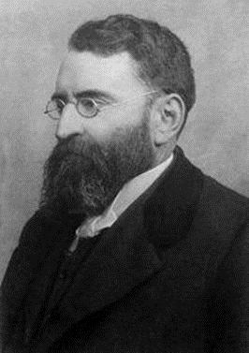
1. Perspectiva histórica da Rede Nacional de Cuidados de Saúde
Ao longo da história têm existido várias perspectivas e práticas no que diz respeito à protecção social.
A organização dos serviços de saúde sofreu da influência das mais diversas: sociais, políticas e religiosas.
Em 1899 o Dr. Ricardo Jorge deu inicio à organização dos serviços de saúde pública, criando legislação adquada (Regulamento geral dos serviços de saúde e beneficiência pública).

Slide 15
1. Perspectiva histórica da Rede Nacional de Cuidados de Saúde
“Durante séculos” existiu a obediência a um dever de cariedade prestada a indigientes enfermos por entidades privadas e instituições públicas.
Destacam-se as Misericórdias (que administravam a maior parte ds hospitais).

Slide 16
1. Perspectiva histórica da Rede Nacional de Cuidados de Saúde
A partir de 1945 (pós-guerra) instala-se na Europa o conceito e expansão do direito universal à saúde, com igualdade nas oportuniddes.
Modelo Universal que abrange todos os cidadãos de forma igual
As politicas sociais passam de um modelo restritivo

Slide 17
1. Perspectiva histórica da Rede Nacional de Cuidados de Saúde
Portugal (na década de 50) estava isolado da Europa e mantinha-se à margem do direito à saúde e do movimento de institucionlização de politicas sociais.
Estado Novo – acentava, reletivamente à Segurança Social e à Saúde, numa visão paternalista.

Slide 18
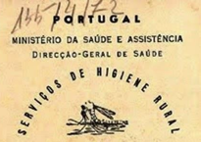
1. Perspectiva histórica da Rede Nacional de Cuidados de Saúde
Síntese histórica:
1911 – Estrutura-se a Direcção Geral de Saúde. São constituídos vários hospitais, entregues à gestão das Misericórdias, tendo o Estado uma função complementar.
1946 – Estabelece-se a organização legal dos serviços prestadores de cuidados de saúde existentes com a Lei nº 2011 de Abril de 2 de Abril. Iniciando-se a construção de Hospitais que foram entregues às Misericórdiaas.
São estabelecidas as bases legais para a criação de um padrão de organização dos serviços de saúde regionalizados, com hierarquia técnica.

Slide 19
1. Perspectiva histórica da Rede Nacional de Cuidados de Saúde
Síntese histórica:
1958 - é criado o Ministério da Saúde e da Assitência (Decreto-Lei nº41825, de 13 Agosto;
1963 – São regulamentadas as bases da política de saúde e da assistência (Decreto-Lei nº 2120, de 19 de Julho)
1968 – surge o Estatuto Hositalar com a finalidade de disciplinar o funcionamento dos Hospitais e das Misericórdias. Hospitais e rofissionais de saúde passam a ser regulamentados.

Slide 20
1. Perspectiva histórica da Rede Nacional de Cuidados de Saúde
Síntese histórica:
1971 – Reforma da Saúde e da assitência (decreto-lei nº 413/71);
São criadas estruturas funcionais: os centros de saúde (instalados junto às populações) e os Hospitais.
Assiste-se uma restruturação conceptual e organizacional a nível dos serviços centrais, regionais e locais.
É estabelecido o regime legal que permitirá a struturação progressiva e o funcionamento regular das carreiras profisinais dos diversos grupos profissionais.

Slide 21
1. Perspectiva histórica da Rede Nacional de Cuidados de Saúde
Síntese histórica:
1974 – Após o 25 de Abril, começam a surgir as condições ideiais para a criação do Serviço Nacional de Saúde.
1978 – o “despacho de Arnault” abriu acesso aos postos de Providência Social (Segurança Social) a todos os cidadãos. É aprovada nova Constituição, cujo o artigo nº 64, dita que todos os cidadãos têm direito à protecção da saúde e dever de a defender e promover.
1979 – Lei nº56/79, de 15 de Setembro – surge legalmente o SNS com o objectivo de assegurar o direito aos serviços de saúde a todos os portugueses e estrangeiros, idependentemente da sua condição económica. (artigo nº64).

Slide 22
1. Perspectiva histórica da Rede Nacional de Cuidados de Saúde
Síntese histórica:
O SNS envolve todos os cuidados integrados de saúde, compreendendo a promoção e vigilância da saúde, a prevenção da doença, o dignóstico e tratamento dos doentes, e a reabilitação médica e social.
Define que o acesso é gratuito, mas contempla a criação de taxas moderadoras, a fim de racionalizar a utilização das prestações.

Slide 23
1. Perspectiva histórica da Rede Nacional de Cuidados de Saúde
Síntese histórica:
1983 – criado o Ministério da Saúde.
1988 – aprovada a Lei de Gestão Hospitalar, no seguimento do aumento das despesas de saúde no orçamento de Estado.
1989 – começa-se a dar ênfase ao principio da justiça social e de racionalização dos recursos, protegendo os grupos populacionais sujeitos a maiores riscos e financeiramente mais desfavorecidos.
Estabelece-se que o direito à protecção da saúde é realizado através de um SNS “universal e geral e, tendo em conta as condições económicas e sociais dos cidadãos, tendencialmente gratuito”.

Slide 24


1. Perspectiva histórica da Rede Nacional de Cuidados de Saúde
A Reforma do Serviço Nacional de Saúde De 1990 à Atualidade
1990 – Lei de Bases da Saúde aprovada pela publicação da Lei nº48/90.
1992-É regulamentado o regime das taxas moderadoras.
1993- o SNS passa a usufruir de um novo estatuto, passando a ser feita uma diferenciação entre cuidados primários e cuidados diferenciados.
1999 – São estruturados os serviços de Saúde Pública.
É criado o cartão de utente do SNS.
2002- a Lei de Bases da Saúde passa por profundas modificações, sendo definido um novo modelo de gestão Hospitalar modelos de gestão empresarial (EPE).

Slide 25
1. Perspectiva histórica da Rede Nacional de Cuidados de Saúde
2006 – Surge a Rede Nacioanal de Cuidados Continuados Integrados.
2007- começam a surgir as primeiras Unidades de Saúde Familiar (USF), que passam a apostar na continuidade, globalização e acessibilidade dos cuidados de saúde prestados.
2011 – alteração do SNS no seguimento da alteraçao do contexto socio económico.
2019 – Nova Lei de Bases da Saúde

Slide 26

2. A Política de Saúde

Slide 27
2. A Política de Saúde 2.1.Principais orientações europeias em matéria de saúde: estratégias e orientações da Organização Mundial de Saúde
A Estratégia de Saúde pretende situar-nos na inevitável complexidade de um "sistema de saúde" e das suas tendências evolutivas e contribui assim para aumentar a coerência das iniciativas individuais e coletivas.
consulta alargada e a uma disposição continuamente reforçada de diálogo e de participação.

Slide 28

2. A Política de Saúde 2.1.Principais orientações europeias em matéria de saúde: estratégias e orientações da Organização Mundial de Saúde
A ESTRATÉGIA DE SAÚDE
situa-nos na complexidade de um "sistema de saúde" e das suas tendências evolutivas
contribui para aumentar a coerência das iniciativas
individuais e coletivas.
e a uma disposição continuamente reforçada de diálogo e de participação.

Slide 29

2. A Política de Saúde 2.1.Principais orientações europeias em matéria de saúde: estratégias e orientações da Organização Mundial de Saúde
A ESTRATÉGIA DE SAÚDE
Promove o investimento na saúde, identificando formas concretas para relacionar os objetivos de desenvolvimento dos serviços de saúde, com melhorias expressas nas metas de saúde.
reforçada de diálogo e de participação.

Slide 30

2. A Política de Saúde 2.1.Principais orientações europeias em matéria de saúde: estratégias e orientações da Organização Mundial de Saúde
reforçada de diálogo e de participação.

Slide 31

2. A Política de Saúde 2.1.Principais orientações europeias em matéria de saúde: estratégias e orientações da Organização Mundial de Saúde
PORTUGAL TEM UM PLANO NACIONAL DE SAÚDE?
Portugal é um dos países que tem um PNS.
De acordo com o Ministério da Saúde, o Plano Nacional de Saúde “é um conjunto de orientações, recomendações e ações concretas, de caráter estratégico, destinadas a capacitar e promover o Sistema de Saúde para cumprir o seu potencial”.

Slide 32
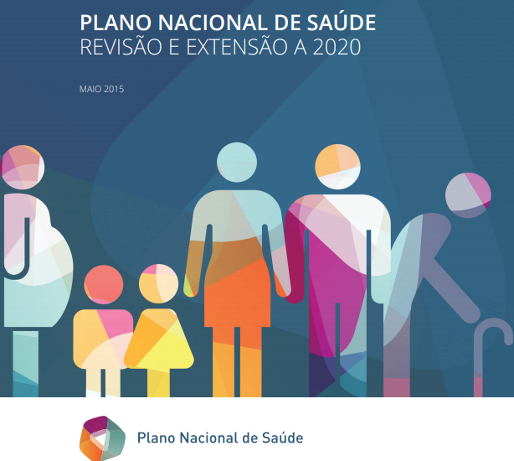
2. A Política de Saúde 2.1.Principais orientações europeias em matéria de saúde: estratégias e orientações da Organização Mundial de Saúde
reforçada de diálogo e de participação.

Slide 33
2. A Política de Saúde 2.1.Principais orientações europeias em matéria de saúde: estratégias e orientações da Organização Mundial de Saúde
Plano Nacional de Saúde
Maximizar os ganhos em saúde admitindo que são relativos, através de resultados de saúde complementares para a população, globalmente e por grupo etário, sexo, região, nível socioeconómico e fatores de vulnerabilidade.
Reforçar o sistema de saúde como a opção estratégica com maior retorno de saúde, social e económico, considerando o contexto nacional e internacional (OMS, 2008), promovendo as condições para que todos os intervenientes desempenhem melhor a sua missão. missão.

Slide 34

2. A Política de Saúde 2.1.Principais orientações europeias em matéria de saúde: estratégias e orientações da Organização Mundial de Saúde
Exemplo 1
Reduzir a prevalência do consumo de tabaco na população com ≥ 15 anos
e eliminar a exposição ao fumo ambiental.
.

Slide 35
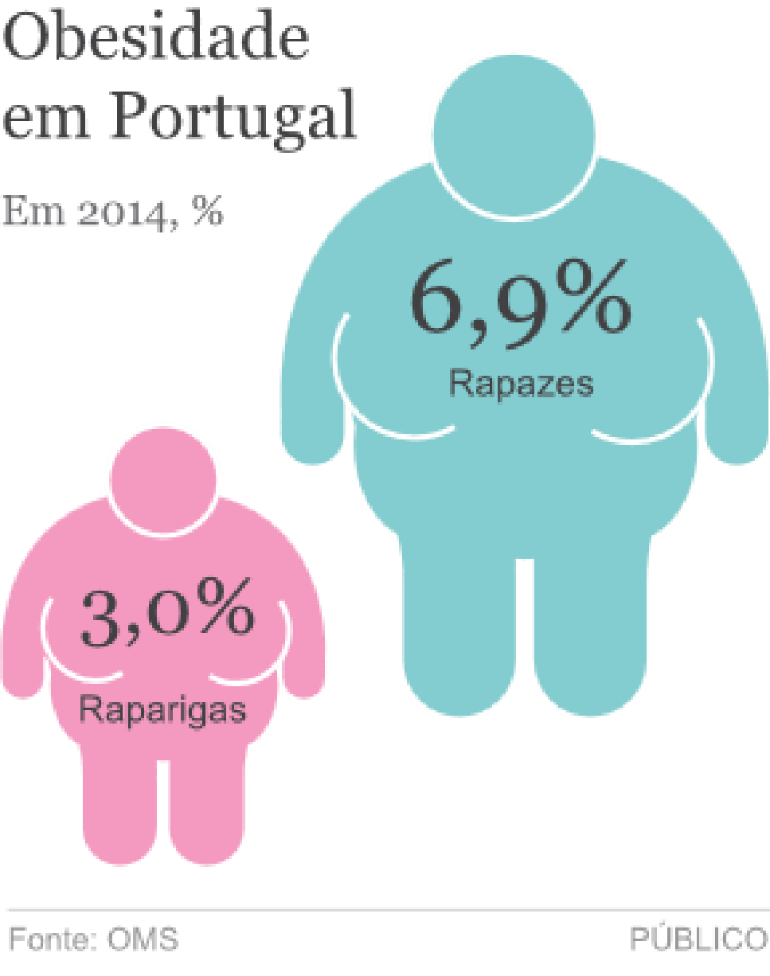
2. A Política de Saúde 2.1.Principais orientações europeias em matéria de saúde: estratégias e orientações da Organização Mundial de Saúde
Exemplo 2
Controlar a incidência e a prevalência de excesso de peso e obesidade na população infantil e escolar, limitando o crescimento até 2020.
.

Slide 36
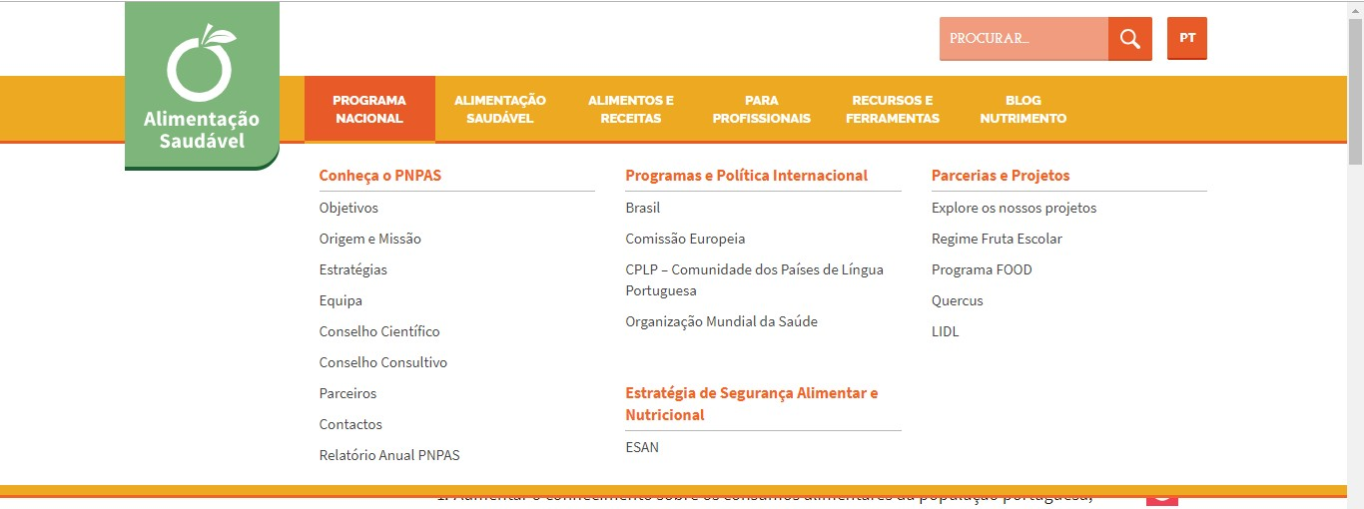
2. A Política de Saúde 2.1.Principais orientações europeias em matéria de saúde: estratégias e orientações da Organização Mundial de Saúde
.

Slide 37
2. A Política de Saúde 2.1.Principais orientações europeias em matéria de saúde: estratégias e orientações da Organização Mundial de Saúde
.
Valores Fundamentais do Plano Nacional de Saúde
UNIVERSALIDADE- que significa que ninguém pode ser excluído do acesso aos cuidados de saúde.
Acesso a CUIDADOS DE QUALIDADE.
EQUIDADE - todos têm idêntico acesso aos cuidados e direito à obtenção de resultados em saúde, de acordo com as necessidades, independentemente do sexo, religião, origem étnica, idade, estatuto social ou capacidade de pagar esses cuidados.
SOLIDARIEDADE- ou seja, que o regime financeiro do sistema de saúde garanta a todos o acesso aos cuidados de saúde.missão.

Slide 38
2. A Política de Saúde 2.2. A Política Nacional de Saúde: estratégias e orientações
2.2.1. – Indicadores de Saúde
A protecção social constitui um direito dos individuos e da comunidade que se efetiva pela responsabilidade conjunta dos cidadãos, da sociedade e do Estado, em liberdade de procura e de prestação de cuidados, nos termos da Constituição e da lei.
O Estado promove e garante o acesso de todos os cidadãos aos cuidados de saúde nos limites dos recursos humanos, técnicos e financeiros disponíveis..

Slide 39
2. A Política de Saúde 2.2. A Política Nacional de Saúde: estratégias e orientações
2.2.1. – Indicadores de Saúde
A promoção e a defesa da saúde pública são efetuadas através da atividade do Estado e de outras entidades públicas, podendo as organizações da sociedade civil ser associadas àquela atividade.
Os cuidados de saúde são prestados por serviços e estabelecimentos do Estado ou, sob fiscalização deste, por outras entidades públicas ou por entidades privadas, sem ou com fins lucrativos.

Slide 40
2. A Política de Saúde 2.2. A Política Nacional de Saúde: estratégias e orientações Directrizes da Politica de Saúde Nacional
A promoção da saúde e a prevenção da doença.
Igualdade dos cidadãos no acesso aos cuidados de saúde
Garantir a equidade na distribuição de recursos e na utilização de serviços.

Slide 41
2. A Política de Saúde 2.2. A Política Nacional de Saúde: estratégias e orientações Directrizes da Politica de Saúde Nacional
Desenvolvimento do sector privado da saúde e, em particular, as iniciativas das instituições particulares de solidariedade social, em concorrência com o sector público..
Educação das populações para a saúde.
Promover a participação dos indivíduos e da comunidade na definição da política de saúde e planeamento e no controlo do funcionamento dos serviços

Slide 42
2. A Política de Saúde 2.3.A Lei de Bases da Saúde: os direitos e deveres do utente que recorre aos serviços de saúde 2.3.1 Os Direitos do utente que recorre aos serviços de Saúde
Direitos
Deveres
Potencia a sua capacidade de intervenção ativa na melhoria progressiva dos cuidados e serviços.

Slide 43
2. A Política de Saúde 2.3.A Lei de Bases da Saúde: os direitos e deveres do utente que recorre aos serviços de saúde 2.3.1 Os Direitos do utente que recorre aos serviços de Saúde
Ser tratada com respeito pela dignidade e integridade humana.
É um direito humano fundamental que adquire particular importância em situação de doença.
O utente deve ser:
- respeitado por os profissionais envolvidos no processo de prestação de cuidados, no que se refere quer aos aspetos técnicos, quer aos atos de acolhimento, orientação e encaminhamento dos doentes.
informado sobre a identidade e a profissão de todo o pessoal que participa no seu tratamento.
Este direito abrange ainda as condições das instalações e equipamentos, que têm de proporcionar o conforto e o bem-estar exigidos pela situação de vulnerabilidade em que o doente se encontra.

Slide 44
2. A Política de Saúde 2.3.A Lei de Bases da Saúde: os direitos e deveres do utente que recorre aos serviços de saúde 2.3.1 Os Direitos do utente que recorre aos serviços de Saúde
Ser respeitada nas suas convicções culturais filosóficas e religiosas.
Cada doente é uma pessoa com as suas convicções culturais e religiosas.
As instituições e os prestadores de cuidados de saúde têm, assim, de:
- respeitar esses valores e providenciar a sua satisfação.
- facilitar e incentivar o apoio de familiares e amigo.
- proporcionado o apoio espiritual requerido pelo doente ou, se necessário, por quem legitimamente o represente, de acordo com as suas convicções.

Slide 45
2. A Política de Saúde 2.3.A Lei de Bases da Saúde: os direitos e deveres do utente que recorre aos serviços de saúde 2.3.1 Os Direitos do utente que recorre aos serviços de Saúde
Ter acesso a cuidados apropriados ao seu estado de saúde e situação psicossocial
Os serviços de saúde devem estar acessíveis a todos os cidadãos, de forma a prestar, em tempo útil, os cuidados técnicos e científicos que assegurem a melhoria da condição do doente e seu restabelecimento, assim como o acompanhamento digno e humano em situações terminais.
Em nenhuma circunstância os doentes podem ser objeto de discriminação.
Os recursos existentes são integralmente postos ao serviço do doente e da comunidade, até ao limite das disponibilidades.

Slide 46
2. A Política de Saúde 2.3.A Lei de Bases da Saúde: os direitos e deveres do utente que recorre aos serviços de saúde 2.3.1 Os Direitos do utente que recorre aos serviços de Saúde
Ter acesso a cuidados apropriados ao seu estado de saúde e situação psicossocial
Todos os cidadãos têm o direito de obter dos diversos níveis de prestação de cuidados (hospitais e centros de saúde) uma resposta pronta e eficiente, que lhes proporcione o necessário acompanhamento até ao seu completo restabelecimento.
O doente e seus familiares têm direito a ser informados das razões da transferência de um nível de cuidados para outro e a ser esclarecidos de que a continuidade da sua prestação fica garantida.
Ao doente e sua família são proporcionados os conhecimentos e as informações que se mostrem essenciais aos cuidados que o doente deve continuar a receber no seu domicílio. Quando necessário, deverão ser postos à sua disposição cuidados domiciliários ou comunitários.

Slide 47
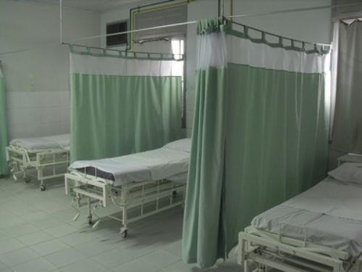
2. A Política de Saúde 2.3.A Lei de Bases da Saúde: os direitos e deveres do utente que recorre aos serviços de saúde 2.3.1 Os Direitos do utente que recorre aos serviços de Saúde
Ter privacidade na prestação de todo e qualquer cuidado ou serviço
A vida privada ou familiar do doente não pode ser objeto de intromissão, a não ser que se mostre necessária para o diagnóstico ou tratamento e o doente expresse o seu consentimento.
A prestação de cuidados de saúde efetua-se no respeito rigoroso do direito do doente à privacidade
o que significa que qualquer ato de diagnóstico ou terapêutica só pode ser efetuado na presença dos profissionais indispensáveis à sua execução, salvo se o doente consentir ou pedir a presença de outros elementos.

Slide 48

2. A Política de Saúde 2.3.A Lei de Bases da Saúde: os direitos e deveres do utente que recorre aos serviços de saúde 2.3.1 Os Direitos do utente que recorre aos serviços de Saúde
Ver garantida a confidencialidade de dados associados ao seu processo clínico e elementos identificativos que lhe dizem respeito
Situação Clínica
Prognóstico
Confidenciais
Diagnóstico
Este direito implica a obrigatoriedade do segredo profissional, a respeitar por todo o pessoal que desenvolve a sua atividade nos serviços de saúde.

Slide 49
2. A Política de Saúde 2.3.A Lei de Bases da Saúde: os direitos e deveres do utente que recorre aos serviços de saúde 2.3.1 Os Direitos do utente que recorre aos serviços de Saúde
Ter direito à informação que abone a favor de uma melhor prestação de serviços
Esta informação deve ter em conta:
DOENTE
Informação clara
Grau de Instrução
Condições Clínicas e Psiquicas
Personalidade

Slide 50
2. A Política de Saúde 2.3.A Lei de Bases da Saúde: os direitos e deveres do utente que recorre aos serviços de saúde 2.3.1 Os Direitos do utente que recorre aos serviços de Saúde
Ter direito à informação que abone a favor de uma melhor prestação de serviços
A informação deve conter elementos relativos ao:
diagnóstico (tipo de doença);
ao prognóstico (evolução da doença);
tratamentos a efetuar;
possíveis riscos e eventuais tratamentos alternativos.
O doente pode desejar não ser informado do seu estado de saúde, devendo indicar, caso o entenda, quem deve receber a informação em seu lugar.

Slide 51

2. A Política de Saúde 2.3.A Lei de Bases da Saúde: os direitos e deveres do utente que recorre aos serviços de saúde 2.3.1. Os Direitos do utente que recorre aos serviços de Saúde
Poder apresentar sugestões e reclamações
O doente, por si, por quem legitimamente o substitua ou por organizações representativas, pode avaliar a qualidade dos cuidados prestados e apresentar:
sugestões ou reclamações
Para esse efeito existem, nos serviços de saúde, o gabinete do utente e o livro de reclamações.
O doente terá sempre de receber resposta ou informação acerca do seguimento dado às suas sugestões e queixas, em tempo útil.

Slide 52
2. A Política de Saúde 2.3.A Lei de Bases da Saúde: os direitos e deveres do utente que recorre aos serviços de saúde 2.3.2. Os Deveres do utente que recorre aos serviços de Saúde
O doente tem o dever de:
zelar pelo seu estado de saúde. Isto significa que deve procurar garantir o mais completo restabelecimento e também participar na promoção da própria saúde e da comunidade em que vive.
fornecer aos profissionais de saúde todas as informações necessárias para obtenção de um correto diagnóstico e adequado tratamento.
respeitar os direitos dos outros doentes.

Slide 53
2. A Política de Saúde 2.3.A Lei de Bases da Saúde: os direitos e deveres do utente que recorre aos serviços de saúde 2.3.2. Os Deveres do utente que recorre aos serviços de Saúde
colaborar com os profissionais de saúde, respeitando as indicações que lhe são recomendadas e, por si, livremente aceites.
respeitar as regras de funcionamento dos serviços de saúde.
utilizar os serviços de saúde de forma apropriada e de colaborar ativamente na redução de gastos desnecessários.

Slide 54

2. A Política de Saúde 2.3.A Lei de Bases da Saúde: os direitos e deveres do utente que recorre aos serviços de saúde 2.3.3. Regime legal da responsabilidade civil e penal por danos em saúde
A responsabilidade civil consubstancia-se na obrigação de reparação de um dano, causalmente resultante da intervenção do profissional médico.

Slide 55
2. A Política de Saúde 2.3.A Lei de Bases da Saúde: os direitos e deveres do utente que recorre aos serviços de saúde 2.3.3. Regime legal da responsabilidade civil e penal por danos em saúde
Para existir responsabilidade civil terão que verificar-se simultaneamente alguns pressupostos:
Existência de uma conduta (ação ou omissão) voluntária de que resulte ilicitamente um dano sofrido pelo doente.
Existência de relação de causalidade adequada entre o dano sofrido e a ação ou omissão do agente.
Atribuição da responsabilidade pelo dano ao agente, responsabilidade que pode ser de natureza subjetiva (culpa ou dolo) ou objetiva (responsabilidade pelo risco).

Slide 56

2. A Política de Saúde 2.3.A Lei de Bases da Saúde: os direitos e deveres do utente que recorre aos serviços de saúde 2.3.3. Regime legal da responsabilidade civil e penal por danos em saúde
O médico poderá assim ter que responder por um ato que ele próprio praticou (próprio) ou por um ato praticado por outrem que esteja ao seu serviço.
Nos termos do artigo 800.º n.º 1, do Código Civil, o médico é contratualmente responsável pelos atos das pessoas que utilizou no cumprimento das suas obrigações como se fossem praticados por si próprio.
O médico tem o dever de agir com diligência e cuidado no exercício da sua profissão. Cabem nestes deveres, sem pretensão de ser exaustivo, o “dever de informar e aconselhar, o dever de prestar cuidados e o dever de se abstrair do abuso ou desvio de poder”.

Slide 57
2. A Política de Saúde 2.3.A Lei de Bases da Saúde: os direitos e deveres do utente que recorre aos serviços de saúde 2.3.3. Regime legal da responsabilidade civil e penal por danos em saúde
O primeiro dever – informar e aconselhar – está contido na exigência de esclarecimento livre e informado ou esclarecido.
O segundo dever – prestar cuidados – obriga o médico a praticar atos que adicionem aos cuidados que são impostos aos cidadãos, no percurso da sua vida quotidiana na relação com os outros cidadãos, os cuidados próprios não só da profissão como também os que advêm dos conhecimentos adquiridos e possuídos lateralmente à profissão, tais como aqueles que resultam da experiência pessoal na prática de determinado ato.
O terceiro dever – de se abstrair do abuso ou desvio do poder – também inclui as situações em que os meios empregados são desproporcionados, expondo o doente a riscos inúteis e/ou desnecessários, com eventual omissão de normas de conduta e de segurança.

Slide 58

2. A Política de Saúde 2.4. Humanização na prestação de cuidados de saúde 2.4.1. O Cidadão como figura central do Sistema de Saúde
Conhecimento dos direitos e deveres
Capacidade de Intervenção ativa
MELHORIA PROGRESSIVA DOS CUIDADOS E SERVIÇOS

Slide 59
2. A Política de Saúde 2.4. Humanização na prestação de cuidados de saúde 2.4.1. O Cidadão como figura central do Sistema de Saúde
Evolui-se no sentido de o doente ser ouvido em todo o processo de reforma, em matéria de conteúdo dos cuidados de saúde, qualidade dos serviços e encaminhamento das queixas.
Carta dos Direitos e Deveres do Doentes
Dignificação
Respeito
Doentes
e Profissionais
Humanização

Slide 60
2. A Política de Saúde 2.4. Humanização na prestação de cuidados de saúde 2.4.1. O Cidadão como figura central do Sistema de Saúde
A Carta dos Direito e Deveres é um importante instrumento e contribui para os seguintes ojectivos:
Consagrar o cidadão, considerando-o como figura central de todo o Sistema de Saúde;
Reafirmar os direitos humanos fundamentais na prestação dos cuidados de saúde e, especialmente, proteger a dignidade e integridade humanas, bem como o direito à autodeterminação;
Promover a humanização no atendimento a todos os doentes, principalmente aos grupos vulneráveis;
Desenvolver um bom relacionamento entre os doentes e os prestadores de cuidados de saúde e, sobretudo, estimular uma participação mais ativa por parte do doente;
Proporcionar e reforçar novas oportunidades de diálogo entre organizações de doentes, prestadores de cuidados de saúde e administrações das instituições de saúde.

Slide 61
2. A Política de Saúde 2.4. Humanização na prestação de cuidados de saúde 2.4.1. O Cidadão como figura central do Sistema de Saúde
Importa salientar que o cidadão com doença, não é apenas um cidadão com ausência de saúde como algumas teorias mais redutoras indicam.
A presença ou ausência de doença é problema pessoal e social.

Slide 62
2. A Política de Saúde 2.4. Humanização na prestação de cuidados de saúde 2.4.1. O Cidadão como figura central do Sistema de Saúde
Saúde física e mental
Ser produtivo
Capacidade de trabalhar
Amar e Divertir-se
É pessoal porque a capacidade de trabalhar,
ser produtivo, amar e divertir-se está relacionada
com a Saúde física e mental.
É social porque a doença de um individuo
pode afetar outras pessoas significativas
(por exemplo: família, amigos, colegas).

Slide 63
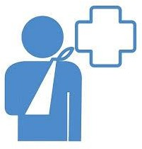
2. A Política de Saúde 2.4. Humanização na prestação de cuidados de saúde 2.4.2.A vulnerabilidade da pessoa humana
A necessidade de proteção contra a vulnerabilidade e a doença é universal.
Os pré-requisitos para a saúde:
- paz, abrigo, educação, alimentação, ecossistema estável, recursos sustentáveis, justiça social e equidade.

Slide 64
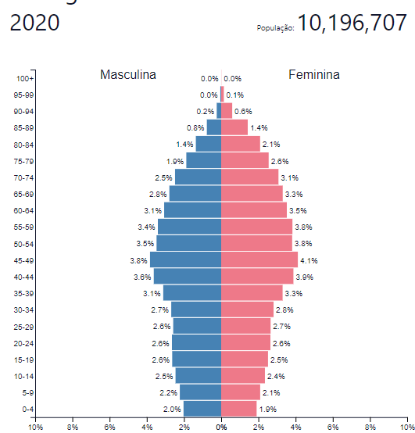
2. A Política de Saúde 2.4. Humanização na prestação de cuidados de saúde 2.4.2.A vulnerabilidade da pessoa humana
Factores de vulnerabilidade e respetiva consequências:
O aumento populacional mundial. Em Portugal assiste-se a uma crise demográfica: aumento da população idosa e diminuição dos nascimentos.
Elevada prevalência de doenças cronicas;

Slide 65
2. A Política de Saúde 2.4. Humanização na prestação de cuidados de saúde 2.4.2.A vulnerabilidade da pessoa humana
Factores de vulnerabilidade e respetiva consequências:
Comportamento sedentário;
Aumento dos comportamentos de risco (ex: uso de drogas);
Violência civil e doméstica;
Doenças infecto-contagiosas;
Doenças mentais (depressão e doenças associadas ao consumo de drogas);
Degradação ambiental;

Slide 66
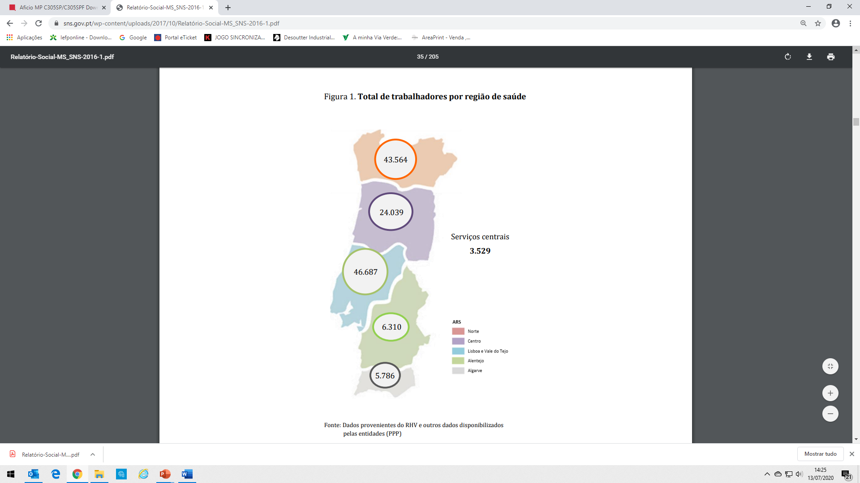
2. A Política de Saúde 2.4. Humanização na prestação de cuidados de saúde 2.4.2.A vulnerabilidade da pessoa humana
É fundamental a discussão e definição dos critérios a utilizar na locação de recursos, de forma a:
garantir a igualdade na saúde e na supressão do sofrimento;
impedir a discriminação no acesso aos cuidados de saúde das populações mais vulneráveis;

